Slide 1

ZA
RO
TEMPLATE

Slide 2
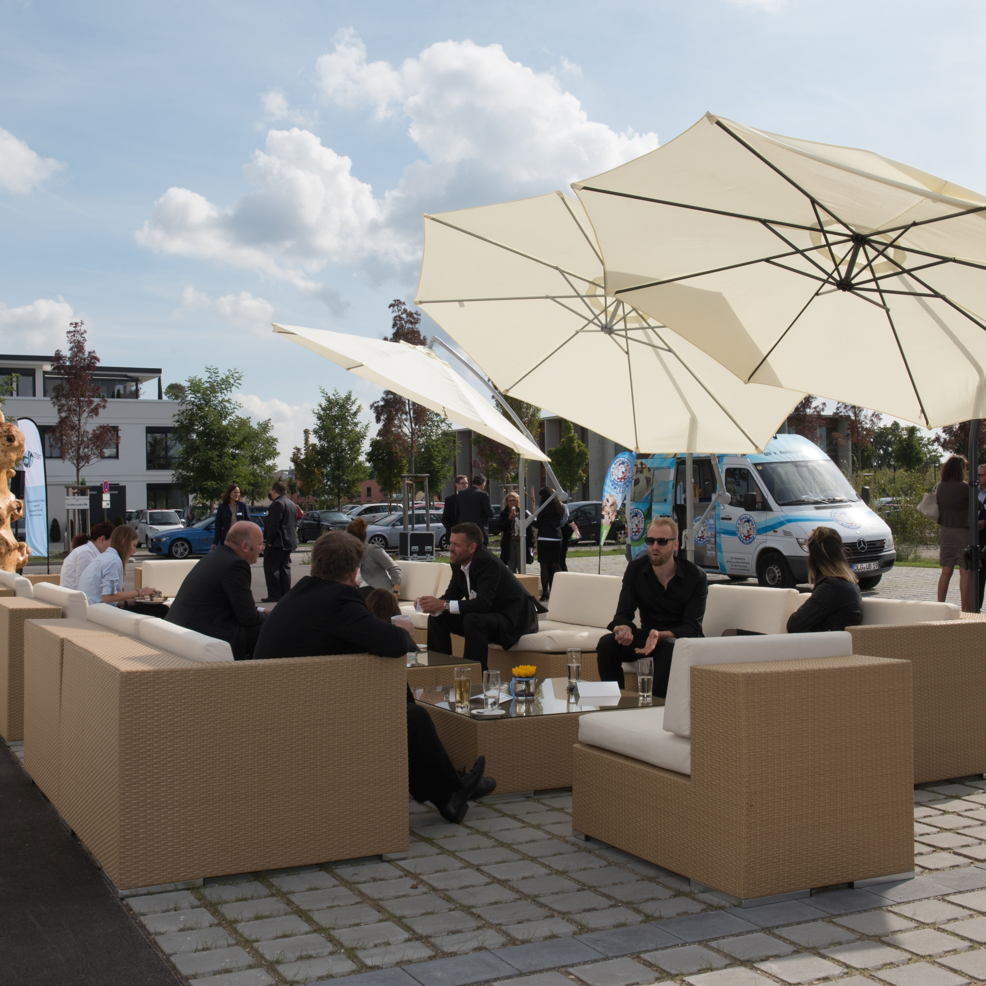
AZUBI BOOTCAMP 2017
SERVICE
KOMMUNIKATION
DATENSCHUTZ
HERZLICH
WILLKOMMEN
Vom richtigen Umgang mit Kunden, über kommunikative Do’s and Don’t bis hin zu Datenschutz im Kundeneinsatz.

Slide 3
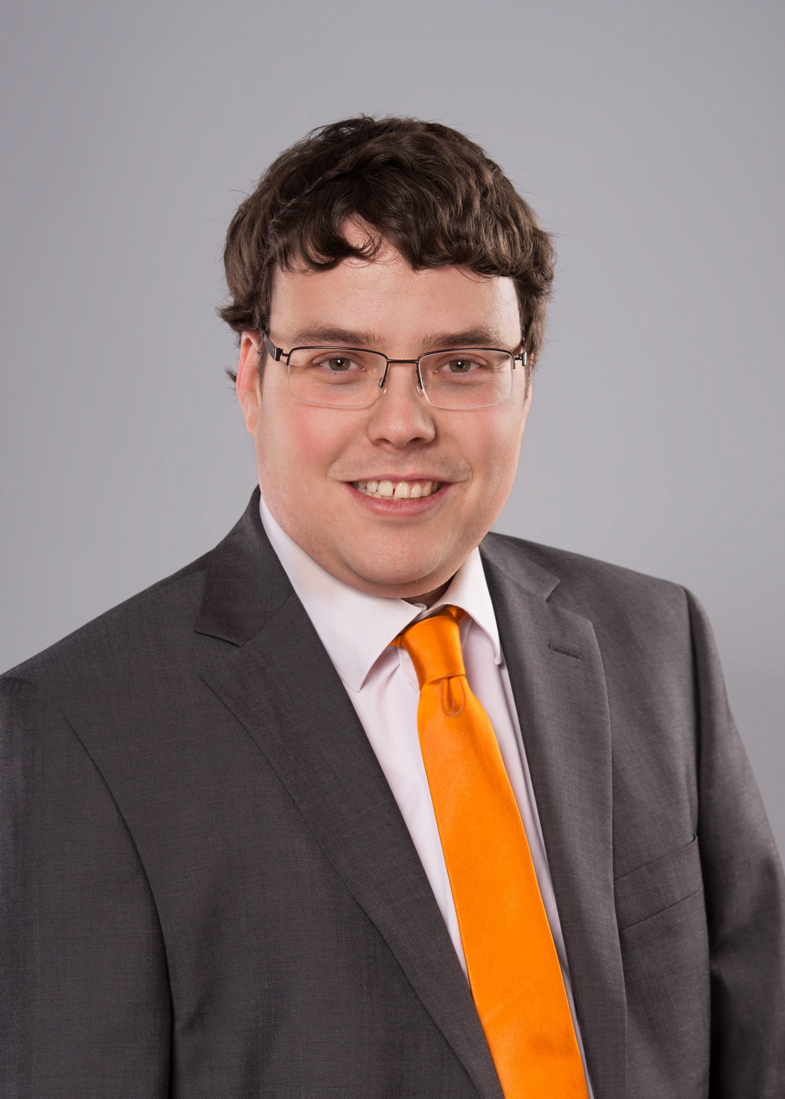



ABOUT ME
Schweizer
Lehrer
In der IT seit 2006

Slide 4


ABOUT ME

Slide 5

„Wenn ein Deutscher eine Maschine bedient, dann leuchten seine Augen. Wenn er einen Menschen bedienen soll, sträuben sich ihm die Haare.“ Günter Rexrodt
01.
VERHALTEN
IM
KUNDENKONTAKT
Notes:
Fragen in die Runde
Rufen Sie den Kunden lieber an? Oder schreiben Sie doch eher eine E-Mail?
Wie geht es Ihnen, wenn Sie zum Kunden sollen? Neugier? Aufregung? Unsicherheit?
Der Umgang mit dem Kunden ist wie mit einem guten Bekannten – nur etwas förmlicher.

Slide 6
01
ORDENTLICHES ÄUSSERES
Saubere, angepasste Kleidung
Gepflegte Hände
Passende, saubere Schuhe
02
FREUNDLICHKEIT
Jederzeit freundlich und zuvorkommend sein, selbst wenn der Kunde kompliziert ist
03
KOMMUNIKATION
Den Kunden „abholen“ und auf aktuellem Stand halten
04
PERSÖNLICH SEIN
Persönlich vorstellen, Visitenkarten abgeben, Nähe zum Kunden schaffen
05
FRAGEN STELLEN
Bei Unsicherheiten lieber einmal mehr Fragen als Fehler zu machen
Notes:
01
Saubere, angepasste Kleidung, Gepflegte Hände, Passende, saubere Schuhe
Der Situation angepasst – Kanzlei ist anders als Schreinerei.
Typische Modefails: Muscle-Shirts, Totenkopf, Tattoos, etc.
02 Seien Sie auch in schwierigen Situationen freundlich. Wenn der Kunde sich aufregt: beschwichtigen, entschuldigen
Und klar sagen, dass sie sich darum kümmern bzw. Ihrem Vorgesetzten weitergeben. Danach wichtig: dran bleiben!
03
Kommunizieren Sie lieber zu viel mit dem Kunden, also zu wenig.
Lieber dem Kunden eine Info zu viel geben als zu wenig. Der Kunde soll sich sicher fühlen und merken, dass sie kompetent sind.
Wortlos loslegen und wieder gehen ist nicht zielführend.
04
Lassen Sie Raum für ein wenig (wirklich wenig!) Smalltalk. Der Kunde soll von Ihnen als Mensch überzeugt sein – das überzeugt ihn dann einfacher von Ihrer Kompetenz.
Lassen Sie den Kunden wissen, dass Sie verantwortlich sind und als Ansprechpartner zur Verfügung stehen.
05
Fehler machen ist okay.
Fragen stellen ist noch wichtiger.
Bei Unsicherheit lieber einmal mehr nachfragen – ein Kunde sieht Ihnen das selten nach.
Gegebenenfalls auch auf Ressourcen in der Firma (z.B. versierte Kollegen) zurück greifen.

Slide 7
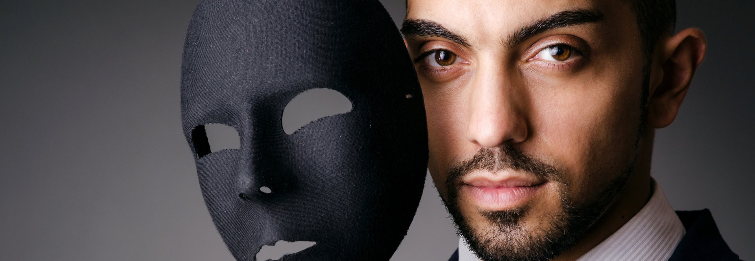
“
Für den ersten Eindruck gibt es
keine zweite Chance!
Notes:
Der erste Eindruck ist nach 90 Sekunden um.
Tauen Sie nicht erst nach 5 Minuten auf.
Planen Sie Ihren Einsatz – und atmen Sie lieber vor Beginn noch einmal durch.
Ihr Auftreten und Ihre Souveränität zählt

Slide 8
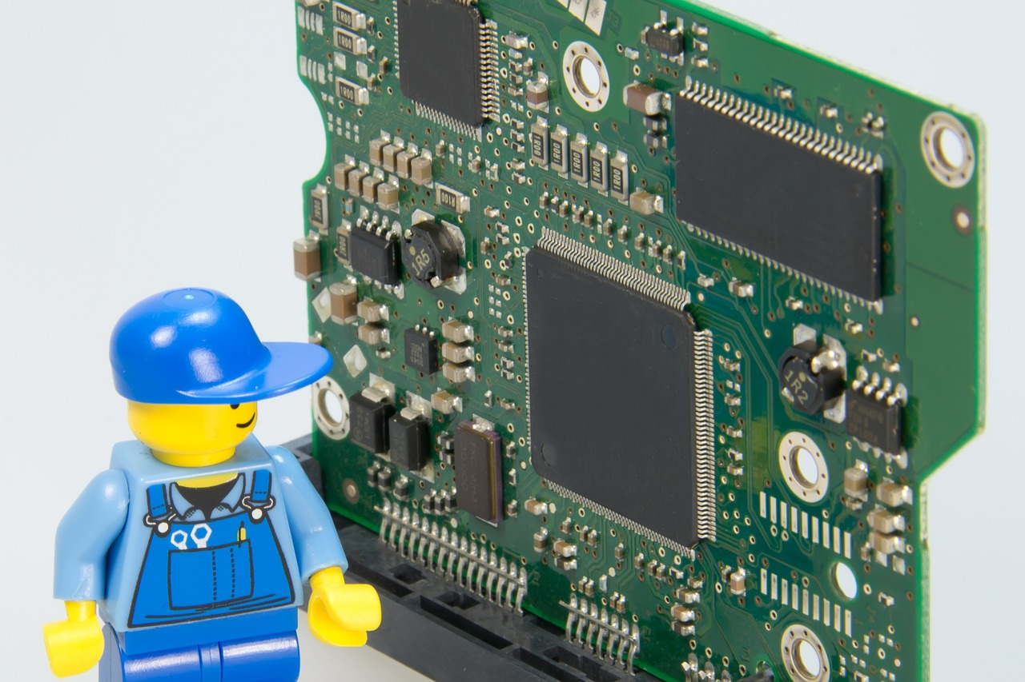
„Service heißt, das ganze Geschäft mit den Augen des Kunden zu sehen.“
Axel Haitzer
02.
SERVICE
EINSATZ
Notes:
Versetzen Sie sich in die Lage des Kunden.
Was will er wirklich? Was braucht er? Was ist ihm wichtig?
Gehen Sie die Extra-Meile für Ihren Kunden

Slide 9

02.
SERVICE
EINSATZ
Notes:
Versetzen Sie sich in die Lage des Kunden.
Was will er wirklich? Was braucht er? Was ist ihm wichtig?
Gehen Sie die Extra-Meile für Ihren Kunden

Slide 10
So läuft ein Service-Einsatz ab
BEAUFTRAGUNG
TERMINIERUNG
VOR-ORT-EINSATZ
ANKOMMEN
Der Service-Techniker wird beauftragt.
Kunde wird kontaktiert, um einen Termin auszumachen.
Pünktlich ankommen (Zeit gut planen, ggf. auch mit Stau rechnen)
Sich vorstellen, deutlich und mit Name und Firma.
Der Service-Techniker informiert sich über den Einsatz und mögliche Probleme.
Name, Firma, Auftragsinfo müssen klar kommuniziert werden.
Einsatz erklären, bzw. ggf Ansprechpartner nennen
Bei Verspätungen Kunden direkt informieren.
Termin zur Kontrolle jeweils bestätigen.
Der Service-Techniker informiert sich über den Einsatz und mögliche Probleme.

Slide 11
So läuft ein Service-Einsatz ab
PROBLEM- BESPRECHUNG
AUFTRAG
DURCHFÜHREN
AUFTRAG
ABSCHLIESSEN
RÜCKFAHRT/
ENDE
Problem nochmal zeigen lassen, ggf. gachfragen.
Arbeit beginnen.
Kunde Lösung bzw. fertige Arbeit zeigen.
Sich verabschieden und zurückfahren.
Lösungsweg aufzeigen, Aufwand schätzen falls nötig.
Ggf. Zwischeninfo an Kunden geben.
Funltionstest/Abnahme durch Kunde bestätigen lassen.
Servicebericht zur Berechnung geben bzw. ggf. Zeiten in Ticketsystem o.ä. Dokumentieren.
Falls noch nicht geklärt: Kosten (z.B. Stundensatz klären)
Einzelne Schritte dokumentieren
Servicebericht ausfüllen und unterschreiben lassen.

Slide 12

UMFELD
AWARENESS
Gibt es andere Probleme? Klappt sonst alles? Kann ich Ihnen sonst noch helfen?
Kennen Sie unsere Firma? Kennen Sie unsere Lösungen?
Die Exrtameile
für den Kunden
ANSPRECHPARTNER
BESTAND
Sollten Sie noch Probleme haben, kommen Sie jederzeit auf mich/uns zu
Nach Möglichkeit festhalten, womit Kunde arbeitet (Hardware, Software, etc.)
Notes:
Umfeld
Vielleicht gibt es noch ganz andere Themen, wo Ihre Hilfe auch nötig ist.
Fragen Sie nach, halten Sie die Augen offen.
Awareness
Wenn der Kunde kein Stammkunde ist, versuchen Sie einen Kunden auf Sie aufmerksam zu machen.
Haken Sie nach, lassen Sie einen Flyer da, Ihre Visitenkarte, etc.
Ansprechpartner
Machen Sie dem Kunden klar, dass er sich jederzeit bei Ihnen melden kann, wenn er etwas braucht.
Geben Sie ggf. auch die Daten des passenden Vertriebsmitarbeiters weiter-
Bestand
Spannend für Angebote oder Call-Ins ist auch immer: womit arbeitet der Kunde.
Einen Server zu verkaufen, wenn der Kunde keine Server betreibt ist schwierig.

Slide 13
NACHHAKEN
LEAD
Nach einer Woche nachfragen, ob alles zur Zufriedenheit ist, oder ob es nachfragen gibt.
Augen offen halten und Auffälligkeiten dem Vertrieb melden (z.B. Kunde hat Uralt-Drucker)
Die Exrtameile
für den Kunden
Notes:
Nachhaken
Fragen Sie beim Kunden nach, ob immer noch alles passt. Je nach Einsatz früher oder später.
Lead
Melden Sie Dinge, die Ihnen auffallen beim Kunden und ihre Firma aktiv werden könnte.
Der Techniker ist der beste Vertriebler!

Slide 14
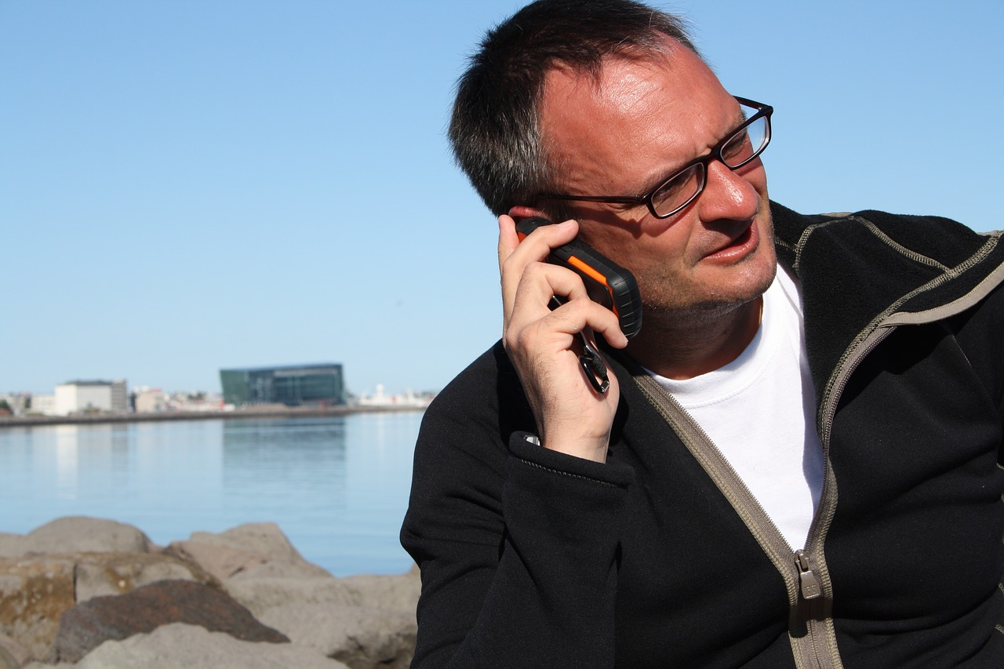
„Ist es nicht merkwürdig, daß eine lange Leitung auch bei Ferngesprächen selten etwas nützt?“ Unbekannt
03.
KUNDEN
KOMMUNIKATION
Notes:
Lange Leitung können Sie nicht bekämpfen – aber Sie können die Kommunikation effektiv gestalten, um die Gefahr von langer Leitung zu reduzieren.

Slide 15

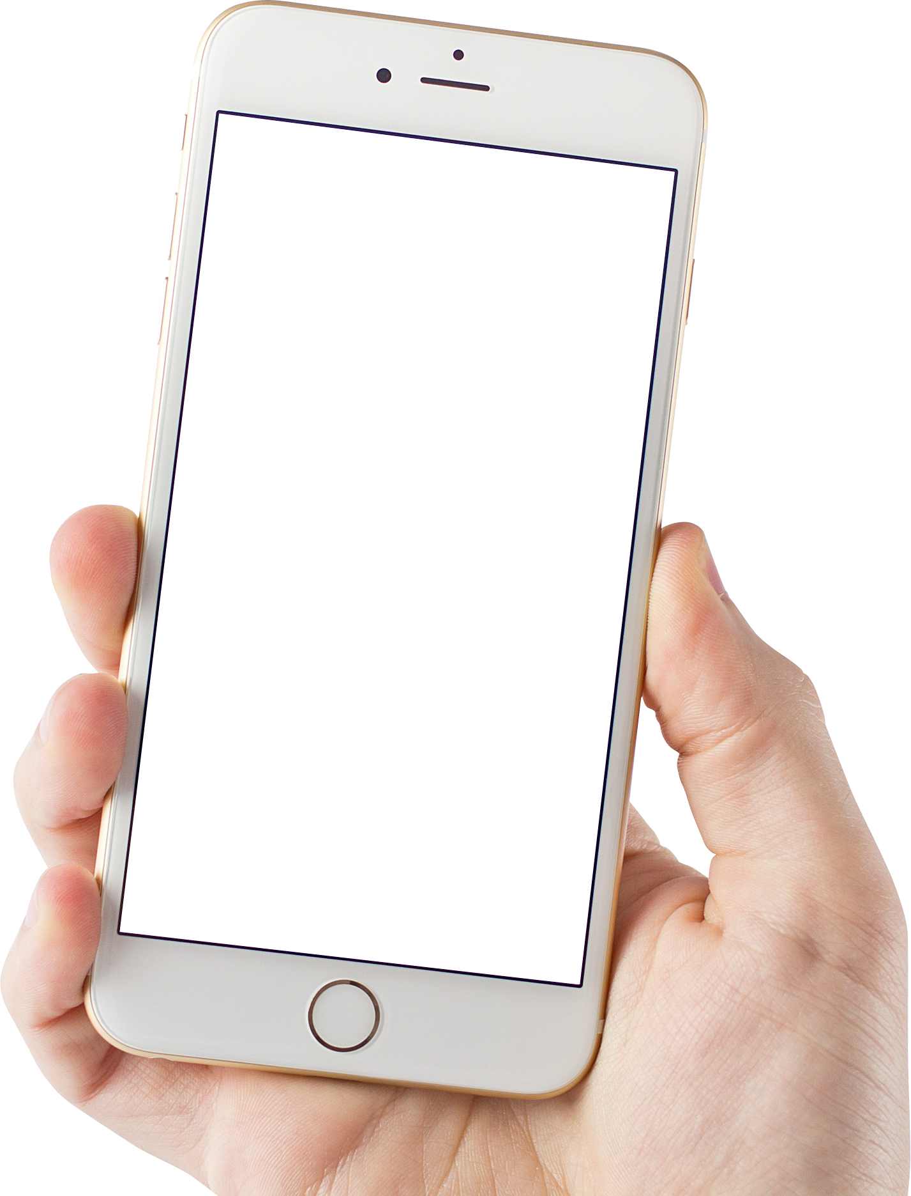
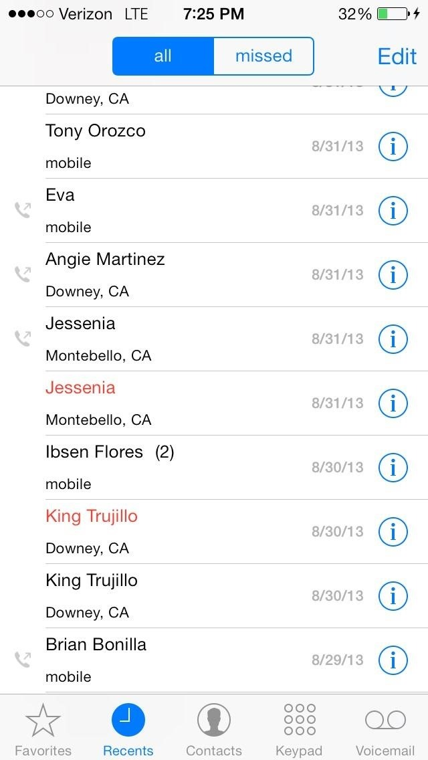
ANRUF VOR E-MAIL
Persönlicher
Schnelleres Feedback
Weniger Missverständnisse
Unklarheiten und Rückfragen können sofort geklärt werden.

Slide 16
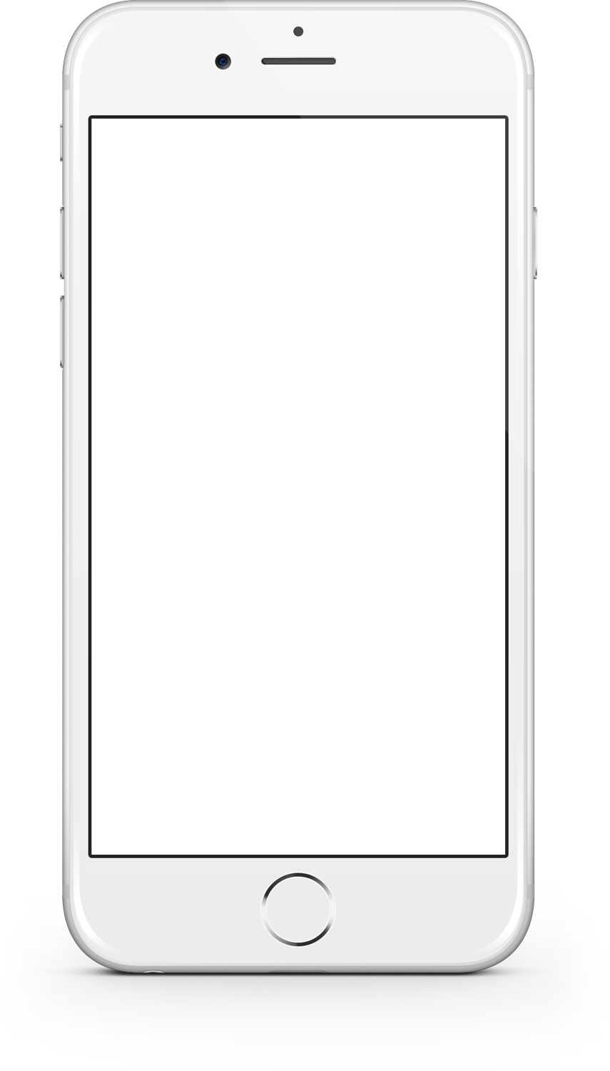

ABHEBEN
Zügig abheben, aber nicht zu schnell (2. oder 3. Klingeln)
Begrüssung immer nach gleichem Schema: Firmenname, eigener Name, “Guten Tag”
Deutlich und nicht zu schnell sprechen
IN KÜRZE LIEGT DIE WÜRZE
Anliegen klar und zügig platzieren – Gespräch nicht unnötig in die Länge ziehen.
HÖFLICHKEIT – BIS ZUM SCHLUSS
Telefonat jederzeit freundlich und höflich beenden.

Slide 17

Dos and Don‘ts
beim Telefonieren
ANRUF PLANEN
UNGÜNSTIGE ZEITPUNKTE
Wichtige Anrufe planen und in geeignete Zeitfenster legen.
Nicht Mittags, nach Feierabend oder Freitagnachmittags.
STIMMUNG
UNMOTIVIERT
Seien Sie freundlich – und: Lächeln Sie ☺
Ihre Emotion kommt beim Gesprächspartner an.
Wenn Sie unmotiviert telefonieren, bemerkt der Gegenüber dies sofort

Slide 18
Dos and Don‘ts
beim Telefonieren
GUTES BENEHMEN
STÖRGERÄUSCHE
Jederzeit freundlich bleiben, achten Sie auf einen ruhigen Hintergrund
Essen Sie nicht am Telefon (auch keinen Kaugummi) und hören Sie keine Musik
INHALT
UNKLAR BLEIBEN
Klären Sie alle nötigen W-Fragen: Wer soll Was bis Wann Wie tun? Werden Sie konkret
Bleiben Sie nicht ungenau oder wenig konkret. Das bringt den Anrufer im Zweifelsfall nicht weiter.

Slide 19
Dos and Don‘ts
beim Telefonieren
GEDULD AUFBRINGEN
UNTERBRECHEN
Bleiben Sie auch freundlich, wenn Kunden schwatzhaft sind. Den Anrufer dezent darauf hinweisen.
Lassen Sie einen Anrufer ausreden. Unterbrechen kommt selten gut an.
FLIESSEND REDEN
ÄHM ÖHM UMM
Bereiten Sie sich auf ein Gespräch vor – den dann kommen Sie nicht ins stottern oder müssen Unterlagen suchen.
Vermeiden Sie Ähm, öhm und ähnliche Ausdrücke. Das kann man üben – lassen Sie Ihre Kollegen mithören

Slide 20
DIE 5 SCHLIMMSTEN KUNDEN
DURCHBLICKER
Dieser Typ beherrscht die Alle-sind-doof-außer-mir-Attitüde aus dem Effeff. Es weiß alles grundsätzlich besser – dazu gehört auch, wie Sie Ihren Job zu machen haben oder wie Ihr Unternehmen endlich erfolgreich werden würde. Sein Wissen bezieht er in der Regel aus der Lektüre einschlägiger Periodika, dem Internet und dem „was man so hört“. Was er hingegen überhört, sind Ihre Erfahrung und Expertise, die er aber eigentlich gerade gerne ausnutzen würde.
REKLAMIERER
Egal, ob Sie eher liefern als vereinbart, besser oder billiger – der Typ ist nie zufrieden. Irgendeinen Makel findet er. Er sucht ja auch danach. Weshalb er Ihnen das Ergebnis umgehend mitteilt. Mindestens. Manchmal zieht er den vermeintlichen Mangel auch gleich von der Rechnung ab und schwärzt Sie bei Ihrem Chef an.

Slide 21
DIE 5 SCHLIMMSTEN KUNDEN
NIMMERSATT
Reichen Sie ihm den kleinen Finger, zerrt er schon am Schultergelenk. Dieser Typ versucht immer noch mehr herauszuschlagen. Schamgrenzen kennt er nicht, genauso wenig Fairness. Was zählt, ist allein sein maximaler Vorteil.
ZEITFRESSER
Zuhören ist seine Stärke nicht. Während der Angebotsphase lauscht er allenfalls mit einem Ohr Ihren Einschränkungen und Erläuterungen zum Lieferumfang. Dafür bombardiert er Sie später mit gefühlten 1000 Rückfragen – natürlich nie ohne Sie gleichzeitig darauf hinzuweisen, wie viel er Ihnen dafür eigentlich bezahlt.

Slide 22
DIE 5 SCHLIMMSTEN KUNDEN
TERRORISTEN
Erst fragt er Sie nach Ihrer Privat- oder Handynummer – natürlich nur für Notfälle! Dann ruft er Sie an: pausenlos, an Wochenenden, abends um 23 Uhr, morgens ab 6 Uhr – und immer nur wegen Kleinigkeiten, die aber nie Aufschub dulden. Selbstverständlich erwartet er prompten Service ohne Aufpreis.

Slide 23
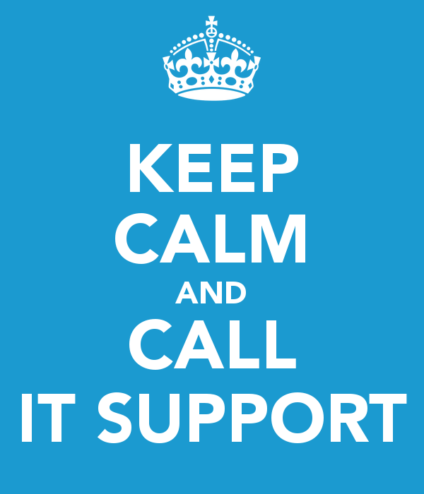

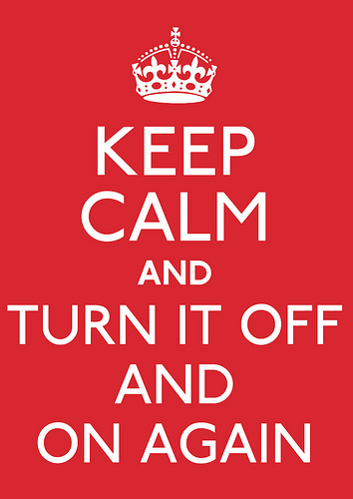

Slide 24


Slide 25


Schreib eine E-Mail – die DOs
KLARER BETREFF
Eine E-Mail muss einen klaren Betreff haben. Sagen Sie, was Sie möchten
PROFESIONELLE BEGRÜSSUNG
Abhängig vom Emfpänger, nutzen Sie eine angebrachte Begrüssung:
Guten Tag
Sehr geehrte Frau
Hallo Herr
VERGESSEN SIE DEN HUMOR
In E-Mails ist Humor sehr schwer rüber zu bringen. Und verzichten Sie grundsätzlich auf Smileys ;-)

Slide 26
Schreib eine E-Mail – die DOs
KONTROLLIEREN SIE IHRE NACHRICHT
Korrigieren Sie Tipp- und Grammatikfehler und prüfen Sie, ob Anrede und Inhalt korrekt sind.
STAND-ALONE
Gehen Sie nicht davon aus, dass der Empfänger Weiss was Sie wollen. Erstellen Sie die Nachricht so, dass aus der Nachricht alleine klar wird, was Sie möchten.
BEANTWORTEN SIE ALLE MAILS
Versuchen Sie alle E-Mails in einem passenden Zeitrahmen zu beantworten. Keine Antwort ist leider auch eine Antwort – keine Gute.

Slide 27
Schreib eine E-Mail – die DON’Ts
NICHT WÜTEND E-MAILEN
Senden Sie keine Mails aus einem wütenden Reflex heraus ab. Legen Sie solche Mails in die Entwürfe und bearbeiten Sie sie später erneut.
GEHEIMHALTUNG
E-Mails kann man ganz leicht weitergeben. Halten Sie vertrauliche Mails auch vertraulich.
NICHT MIT AUSRUFEZEICHEN ÜBERTREIBEN!!!111
Übertreiben Sie nicht mit Ausrufe- oder Fragezeichen. Auch andere Ausrdücke wie LOL oder lauter GROSSBUCHSTABEN, machen sich nicht gut.

Slide 28
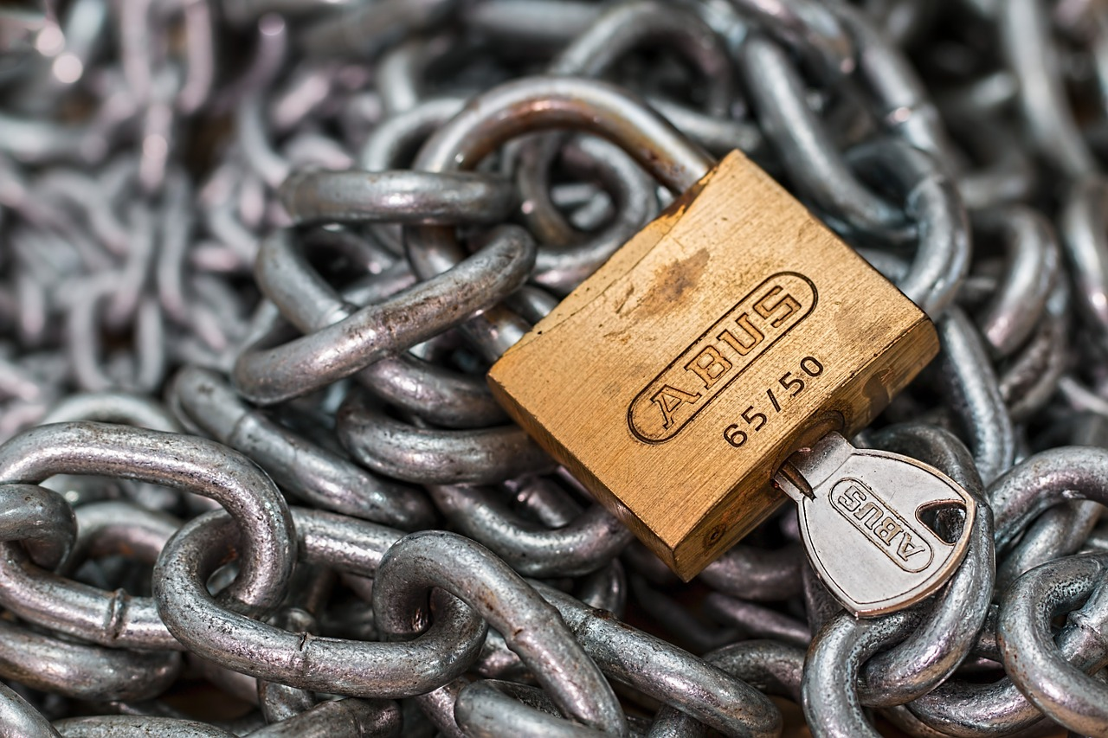
Datenschutz sollte beidsetig sein:
Unsere Daten zu schützen und uns vor ihnen. Ehrhardt Blanck
04.
DATEN
SCHUTZ
Notes:
Übersicht:
Warum Datenschutz wichtig ist
Was passiert, wenn Datenschutz nicht eingehalten wird
Wer haftet

Slide 29

WAS SIE BEACHTEN SOLLTEN
UNTERLAGEN
Bewahren Sie Unterlagen so auf, dass nicht Befugte diese nicht einsehen können. Im Optimalfall schliessen Sie sensible Daten ab.
Vertrauliche Dokumente mit Passworten schützen
Aufpassen, dass Sie vertrauliche Unterlagen nicht aus Versehen weiterverteilen (z.B. Mails mit Anhängen weiterleiten)
Lassen Sie Unterlagen nie unbeaufsichtigt liegen – auch nicht im Auto.

Slide 30
WAS SIE BEACHTEN SOLLTEN
MUND ZU MUND
Erzählen Sie dem Kunden nicht mehr als er Wissen muss.
Geschäftsgeheimnisse und sensible Daten behalten Sie unbedingt für sich.
Personenbezogene Daten gehen andere Personen nichts an.
Lügen Sie einen Kunden nicht an – umschiffen Sie sensible Aussagen.

Slide 31
WAS SIE BEACHTEN SOLLTEN
SOCIAL MEDIA
Achten Sie auf Ihre Posts in sozialen Medien: vermeiden Sie nach Möglichkeit Posts zu Ihrer Arbeit oder Ihrem Arbeitgeber.
Sensible Daten haben in sozialen Medien nichts zu suchen.
Denken Sie daran: Ihre Posts können gelesen werden

Slide 32
WAS SIE BEACHTEN SOLLTEN
INFORMIEREN
Informieren Sie sich über geltende Datenschutzrichtlinien
Fragen Sie bei Unklarheiten Ihren Datenschutzbeauftragten oder Vorgesetzten
MISSBRAUCH MELDEN
Fallen Ihnen Dinge auf, die nicht dem entsprechen, was Sie unter Datenschutz verstehen?
Informieren Sie Ihre Vorgesetzten.

Slide 33

FRAGEN?

Slide 34

AZUBI BOOTCAMP 2017
VIELEN DANK
FÜR IHRE
AUFMERKSAMKEIT

